Slide 1
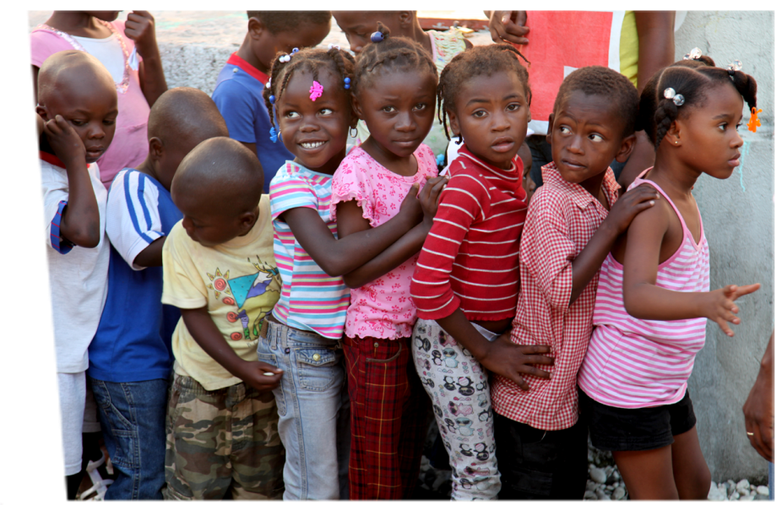
Les jeudis de la pédiatrie
Session … 12 NOVEMBRE 2020 :
Heure…………………12H00 (GMT)
Lieu……………………………….….
Salle………………………………….
«Tuberculose de l'enfant»
Pr Idrissa Demba BA (SENEGAL)

